Slide 1
MITYBOS BŪKLĖS ĮVERTINIMAS Instituto Politécnico de Bragança
Connected 4 Health

Slide 2
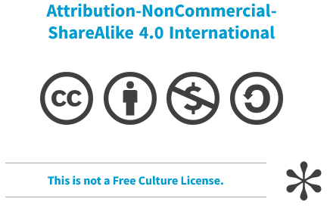
Projekto numeris: 2021-1-RO01- KA220-HED-38B739A3
The European Commission's support for the production of this presentation does not constitute an endorsement of the contents, which reflect the views only of the authors, and the Commission cannot be held responsible for any use which may be made of the information contained therein.

Slide 3
Mitybos būklės įvertinimas
Apima asmens mitybos būklės patikrinimui skirtus metodus ir technikas
Tikslas: nustatyti potencialius rūpesčių sukelti galinčius aspektus tokiu būdu prisidedant prie sveikatos būklės gerinimo ir palaikymo

Slide 4
Mitybos būklės įvertinimas
Balanso tarp suvartojamų maistingųjų medžiagų ir reikalavimų dėl maistingųjų medžiagų rezultatas

Slide 5
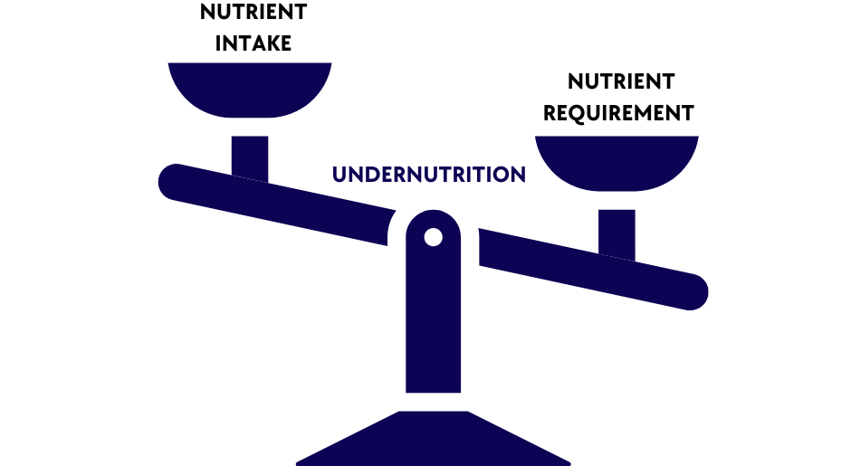
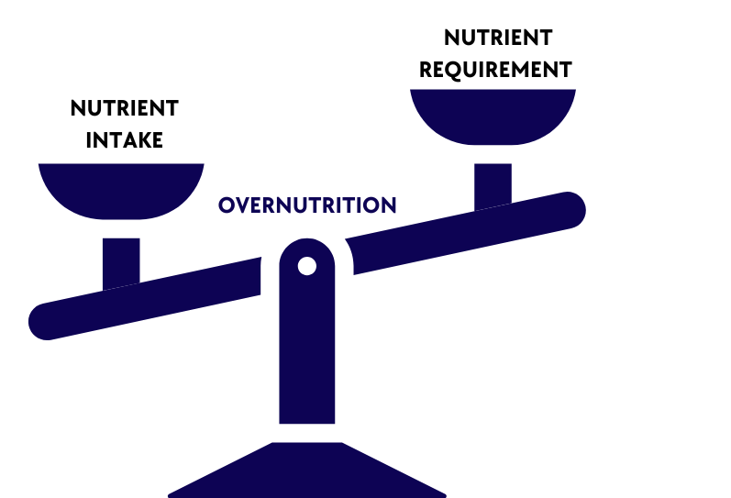
Mitybos būklės įvertinimas

Slide 6
ABCD metodas
A: Antropometrinis įvertinimas
B: Biocheminis įvertinimas
C: Klinikinis įvertinimas
D: Dietos įvertinimas

Slide 7
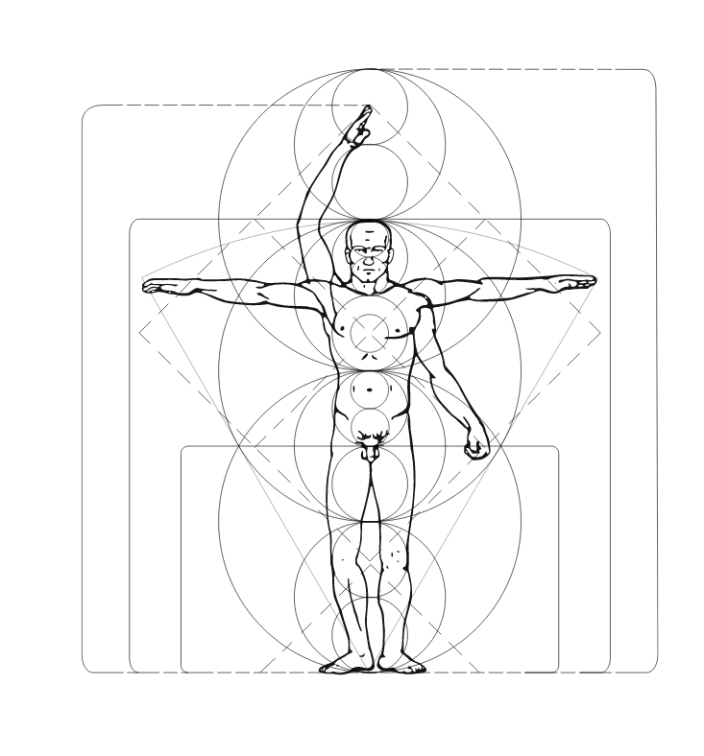
A – Antropometriniai metodai
Išoriniai žmogaus kūno matavimai
Atspindi sveikatos ir mitybos būklę
Dažnai lyginami su standartais ar taikant prognozavimui skirtas formules

Slide 8
A – Antropometriniai metodai
KŪNO SVORIS
Perteklius arba trūkumas didina sergamumo ir mirtingumo rodiklius

Slide 9
A – Antropometriniai metodai
ŪGIS
Matuojamas naudojant pastatomą arba tam tikrame aukštyje prie sienos tvirtinamą stadiometrą
Kiti antropometriniai matavimai, kurie gali būti atlikti apskaičiuojant ūgį:
alkūnkaulio ilgis
kelio aukštis
pusinis atstumas

Slide 10
A – Antropometriniai metodai
Kūno masės indeksas – KMI (suaugusieji)
Svorio ir ūgio rodiklis, kurį galima taikyti antsvorio ir nutukimo klasifikavimui
Svoris (kg) / ūgis*ūgis (m2)
SVORIO BŪKLĖ | KMI (kg/m2)
Nepakankamas svoris | <18,5
Normalus svoris | 18,5–24,9
Antsvoris | 25,0–29,9
Nutukimas | >30
I laipsnio nutukimas | 30,0–34,9
II laipsnio nutukimas | 35,0–39,9
III laipsnio nutukimas | >40,0

Slide 11
A – Antropometriniai metodai
Jei KMI viršija rekomenduojamą ribą, didėja tam tikrų būklių, pavyzdžiui, 2 tipo diabeto, širdies ligų, osteoartrito atsiradimo rizika
Labai žemas KMI didina osteoporozės ir komplikacijų, susijusių su nepakankama mityba, riziką

Slide 12
A – Antropometriniai metodai
Pavyzdys
Svoris = 72 kg, ūgis = 1,65 m
KMI = 72 / (1,65*1,65) = 26,45 -> antsvoris
Didesnė gretutinių ligų rizika

Slide 13
A – Antropometriniai metodai
Kūno masės indeksas – KMI (vaikai)
Vaikams ir paaugliams taikomi KMI amžiaus ir lyties procentiliai

Slide 14
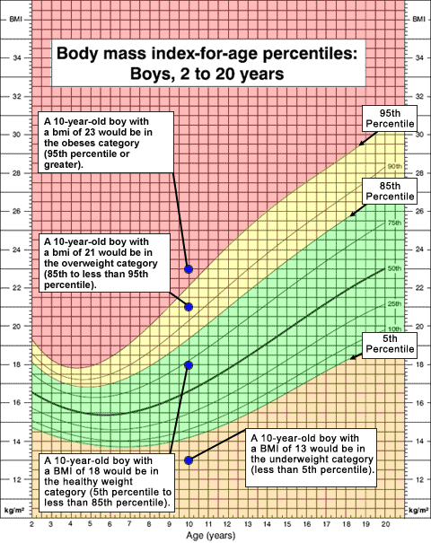
A – Antropometriniai metodai
SVORIO BŪKLĖ | KMI LYGIS*
Nepakankamas svoris | < 5-tas procentilis
Normalus svoris | 5-tas–84,9-tas procentilis
Antsvoris | 85-tas–94,9-tas procentilis
Nutukimas | > 95-tas procentilis
*Vaikams nuo 2 iki 18 metų
https://www.who.int/tools/child-growth-standards/standards/weight-for-age

Slide 15
A – Antropometriniai metodai
LIEMENS APIMTIS
 | VYRAI | MOTERYS
Metabolinių komplikacijų rizikos didėjimas | > 94 cm | > 80 cm
Reikšmingas metabolinių komplikacijų rizikos didėjimas | > 102 cm | > 88 cm

Slide 16
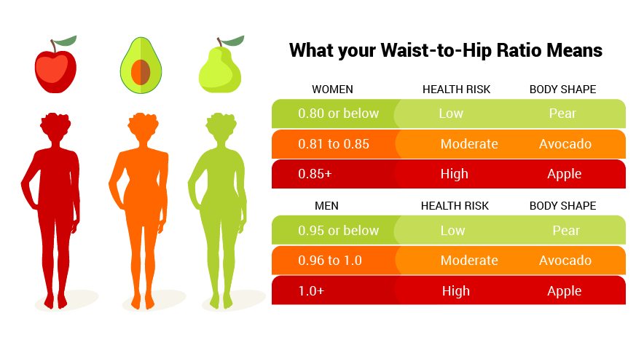
A – Antropometriniai metodai
LIEMENS IR KLUBŲ SANTYKIS
Liemens ir klubų santykis – svarbus su nutukimu siejamų sveikatos rizikų indikatorius
https://www.nestle-caribbean.com/wellness-tools/waist-hip-ratio/about

Slide 17
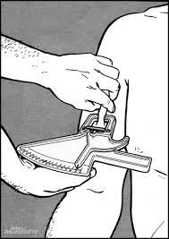
A – Antropometriniai metodai
ODOS KLOSČIŲ STORIS
Ryšys tarp poodinio riebalų ir bendro kūno riebalų kiekio gali būti vertinamas matuojant odos klosčių storį tam tikrose kūno vietose

Slide 18
A – Antropometriniai metodai
BIOELEKTRINĖ VARŽA
Bioelektrinės varžos analizė – paprastas neinvazinis būdas, skirtas nustatyti bendrą kūne esančių skysčių kiekį ir kūno sudėtį

Slide 19
B – Biocheminiai metodai
Biocheminis įvertinimas apima maistingųjų medžiagų lygio kraujyje, šlapime ar išmatose nustatymą.
Laboratorinių tyrimų rezultatai suteikia tinkamą pasirengimą turintiems sveikatos priežiūros specialistams naudingos informacijos apie medicinines problemas, galinčias daryti poveikį paciento apetitui ar mitybai.

Slide 20
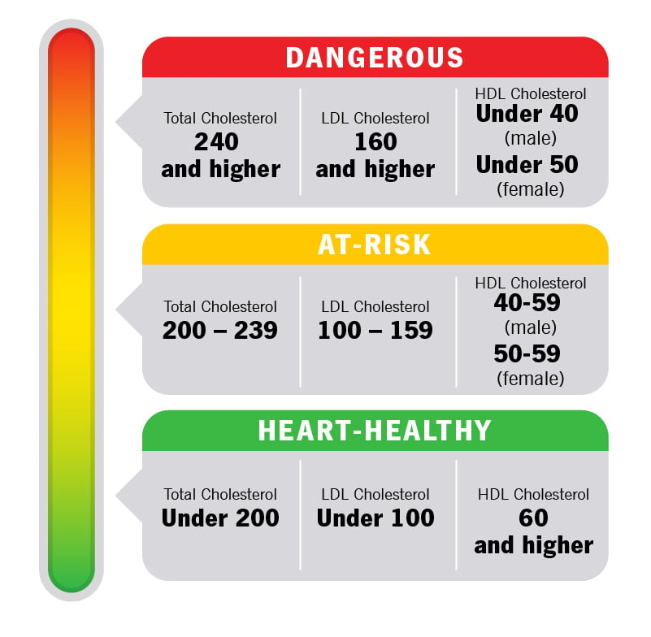
B – Biocheminiai metodai
Cholesterolis
Įvertinti riebalų metabolizmą ir širdies bei kraujagyslių ligų riziką
https://my.clevelandclinic.org/health/articles/11920-cholesterol-numbers-what-do-they-mean

Slide 21
B – Biocheminiai metodai
Cukrinio diabeto tyrimai
https://www.cdc.gov/diabetes/pdfs/library/socialmedia/road-to-diabetes-infographic.pdf

Slide 22
C – klinikiniai metodai
Klinikinis įvertinimas apima vizualiai matomų maistingųjų medžiagų trūkumo ženklų tikrinimą
Plaukai, burna, nagai, oda, akys, liežuvis, raumenys, kaulai
Ligos istorija, vartojami vaistai
Rizikos veiksniai ligoms atsirasti (rūkymas, alkoholio vartojimas, antsvoris)
Simptomai (karščiavimas, viduriavimas, vėmimas)

Slide 23
D – dietos įvertinimas
Retrospektyvieji metodai
24 val. mitybos apklausa
Dietos istorija
Maisto produktų vartojimo dažnio klausimynas
Trumpieji mitybos įvertinimo klausimynai

Slide 24
D – dietos įvertinimas
Dabartiniai metodai
Maisto svėrimo registravimas
Maisto registravimas su apskaičiuotu svoriu
Kartotinė analizė
Registravimas pasitelkiant elektronikos prietaisus (išmaniuosius telefonus, vaizdo fiksavimo kameras ir pan.)

Slide 25
D – dietos įvertinimas
Mitybos gairių dėl maisto vartojimo laikymasis
https://www.fao.org/nutrition/education/food-based-dietary-guidelines

Slide 26
Instituto Politécnico de Bragança

